Slide 1
Прямая и ее пересечение с окружностями
Проект по информатике Котовой Олеси 10-3

Slide 2
Этапы решения
Постановка задачи
Графическое изображение задачи
Входные и выходные данные
Математическая модель
Структура данных
Методы решения

Slide 3
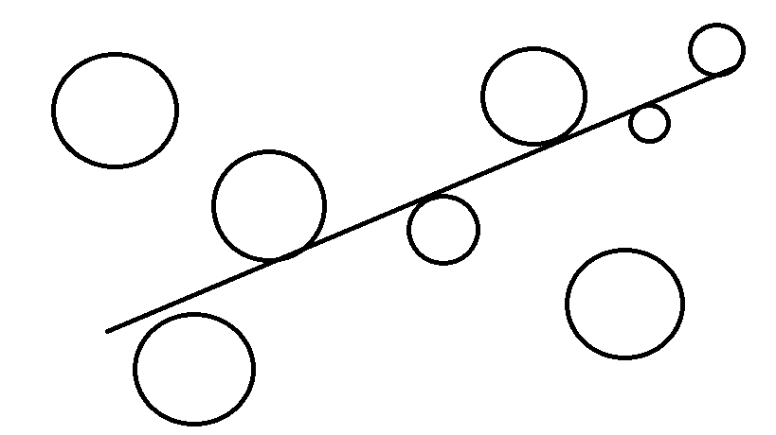
Постановка задачи
На плоскости заданы множества точек А и множество окружностей В. Найти две такие различные точки из А, что проходящая через них прямая пересекается с максимальным количеством окружностей из В.

Slide 4
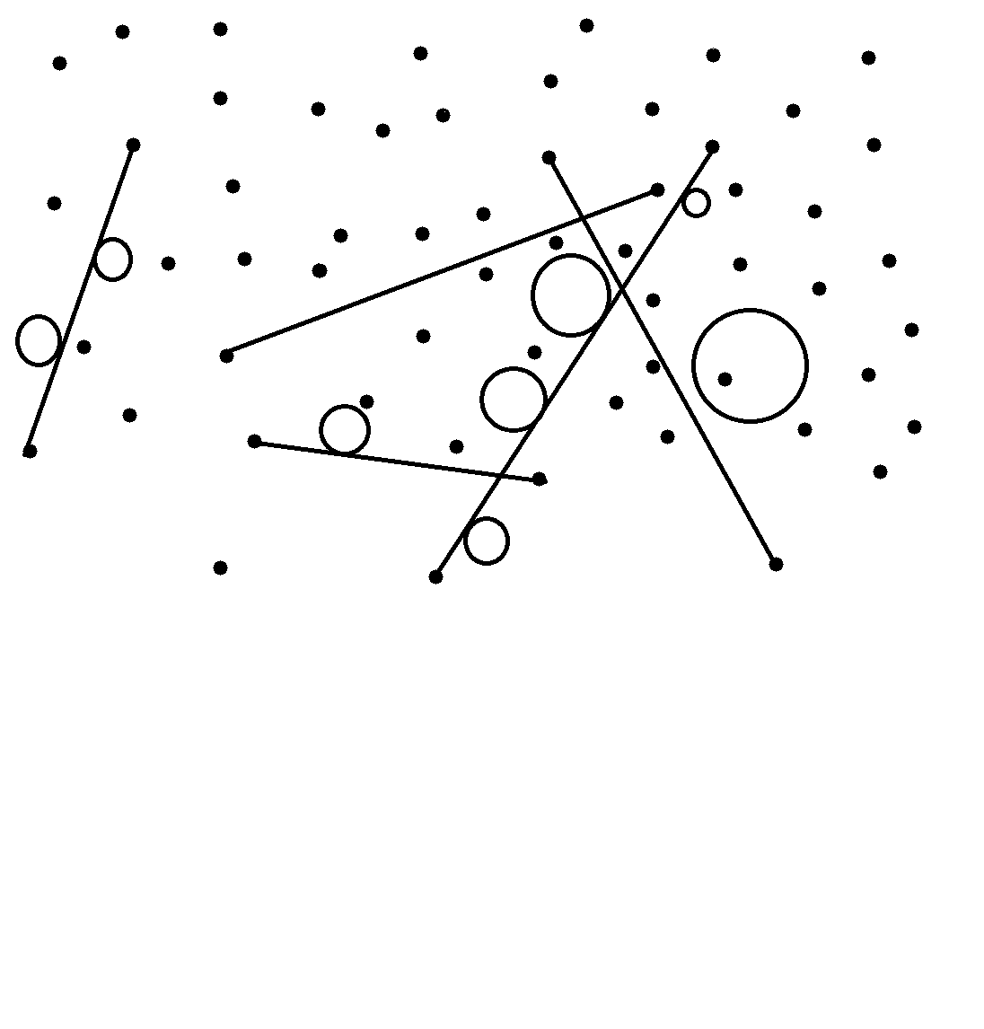
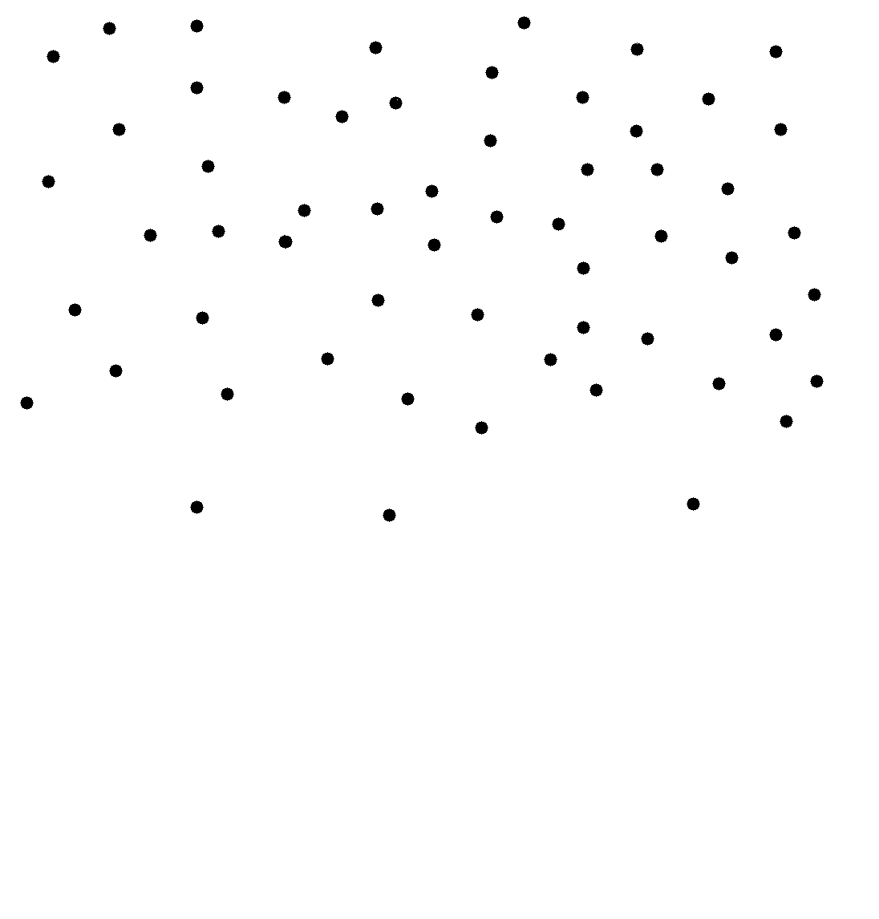
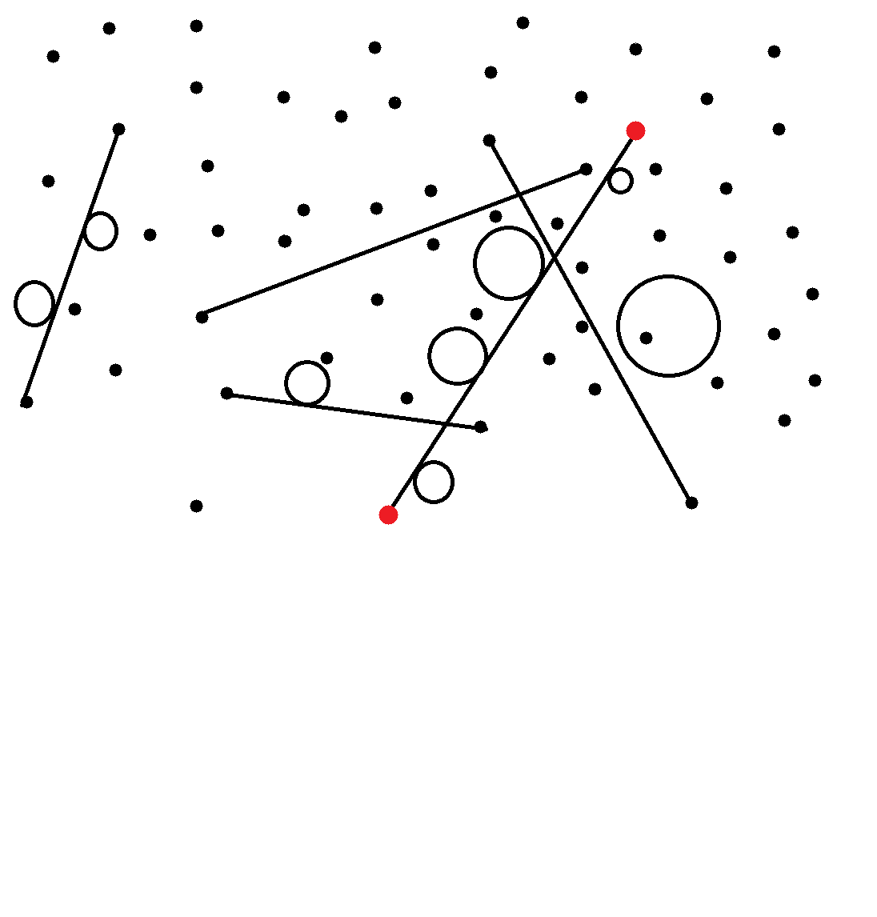
Графическое изображение задачи

Slide 5
Входные и выходные данные
Входные данные:
Сначала на вход подается количество прямых и координаты точек, которые составляют эту прямую, затем задается количество окружностей и координаты центра и радиуса этих окружностей
Выходные данные:
В итоге на экран выводятся координаты точек, которые образуют прямую, решающую эту задачу

Slide 6
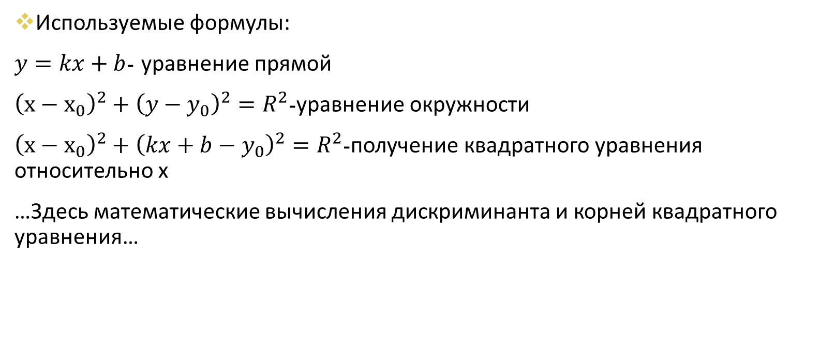
Математическая модель
Используемые формулы:
$y=kx+b$- уравнение прямой
${\left(х−х_{0}\right)}^{2}+{\left(y−y_{0}\right)}^{2}=R^{2}$-уравнение окружности
${\left(х−х_{0}\right)}^{2}+{\left(kx+b−y_{0}\right)}^{2}=R^{2}$-получение квадратного уравнения относительно х
…Здесь математические вычисления дискриминанта и корней квадратного уравнения…

Slide 7

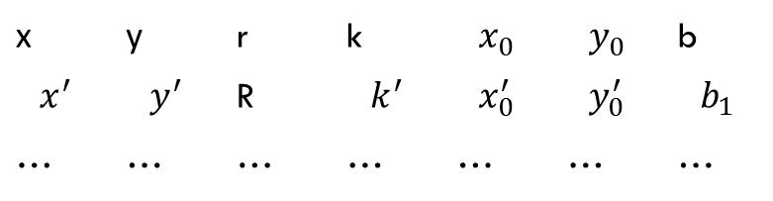
Структура данных
Существует массив типа Points, в котором хранятся координаты точек, которые нам нужны
Существуют две переменные, которые отвечают за то, что именно они являются решением
х | у | r | k | $$x_{0}$$ | $$y_{0}$$ | b
$$x^{′}$$ | $$y^{′}$$ | R | $$k^{′}$$ | $$x_{0}^{′}$$ | $$y_{0}^{′}$$ | $$b_{1}$$
… | … | … | … | … | … | …
$$p_{1}$$ | $$p_{2}$$
System.out.println(answerPoint1.x + " " + answerPoint1.y); System.out.println(answerPoint2.x + " " + answerPoint2.y)

Slide 8
Метод решения
начало
конец
Входные данные
вывод
Перебор всех точек, для составления прямых
нет
да
Сравнивание со счетчиком
Макс. пересечений

Slide 9
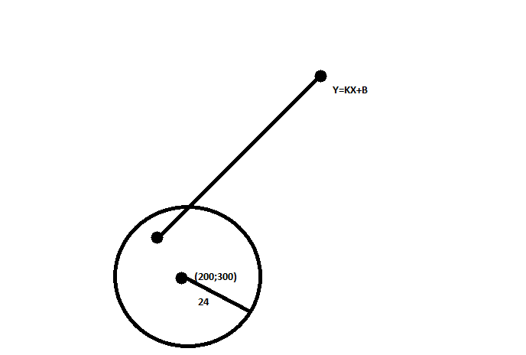
Пример работы программы
3
100 200
200 300
300 400
2
150 150 50
200 300 24
(361 ; 503)
(80 ; 38)

Slide 10
Возникшие затруднения
Проблемы с первоначальным пониманием условия задачи
Проблемы с запуском программы на последних этапах
Некоторые проблемы с кодом по мере написания

Slide 11
Спасибо за внимание!
Подготовила Котова Олеся 10-3
kotovaaolesya@gmail.com

